Slide 1

TABIIY FANLAR DARSINI TASHKIL ETISH

Slide 2
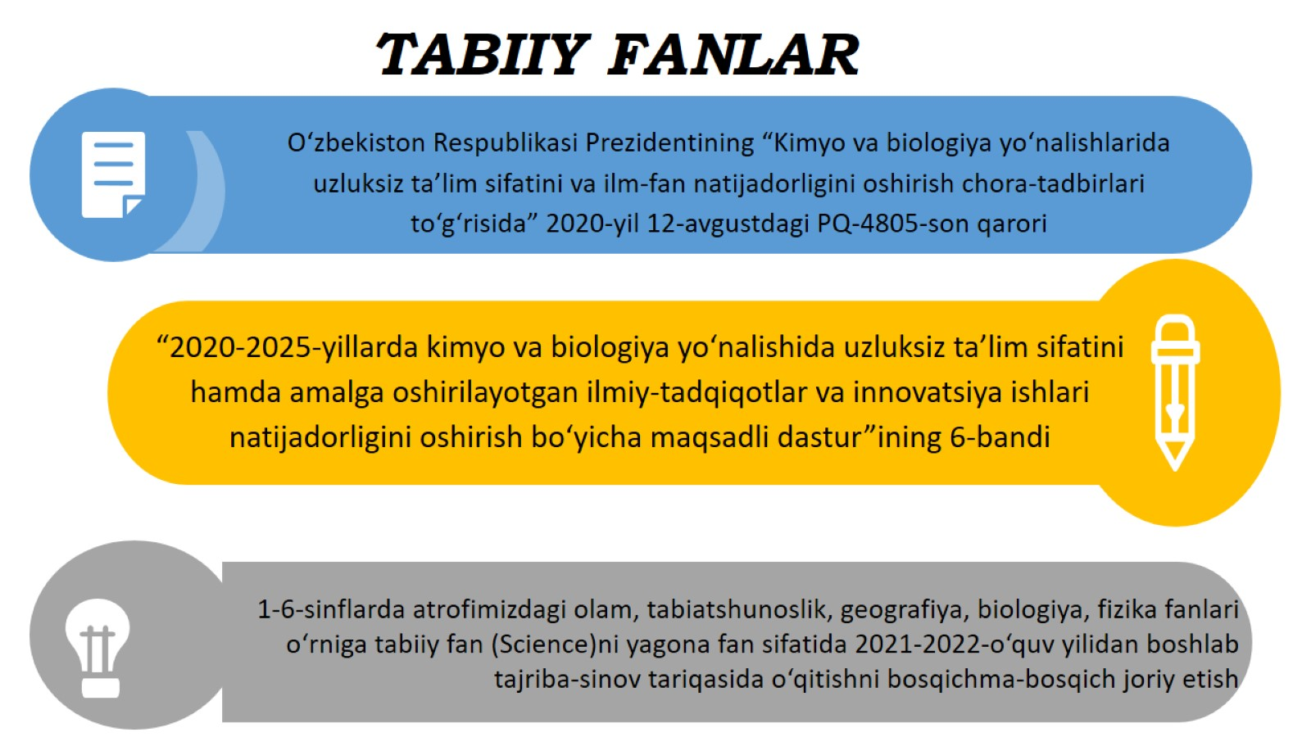
TABIIY FANLAR

Slide 3
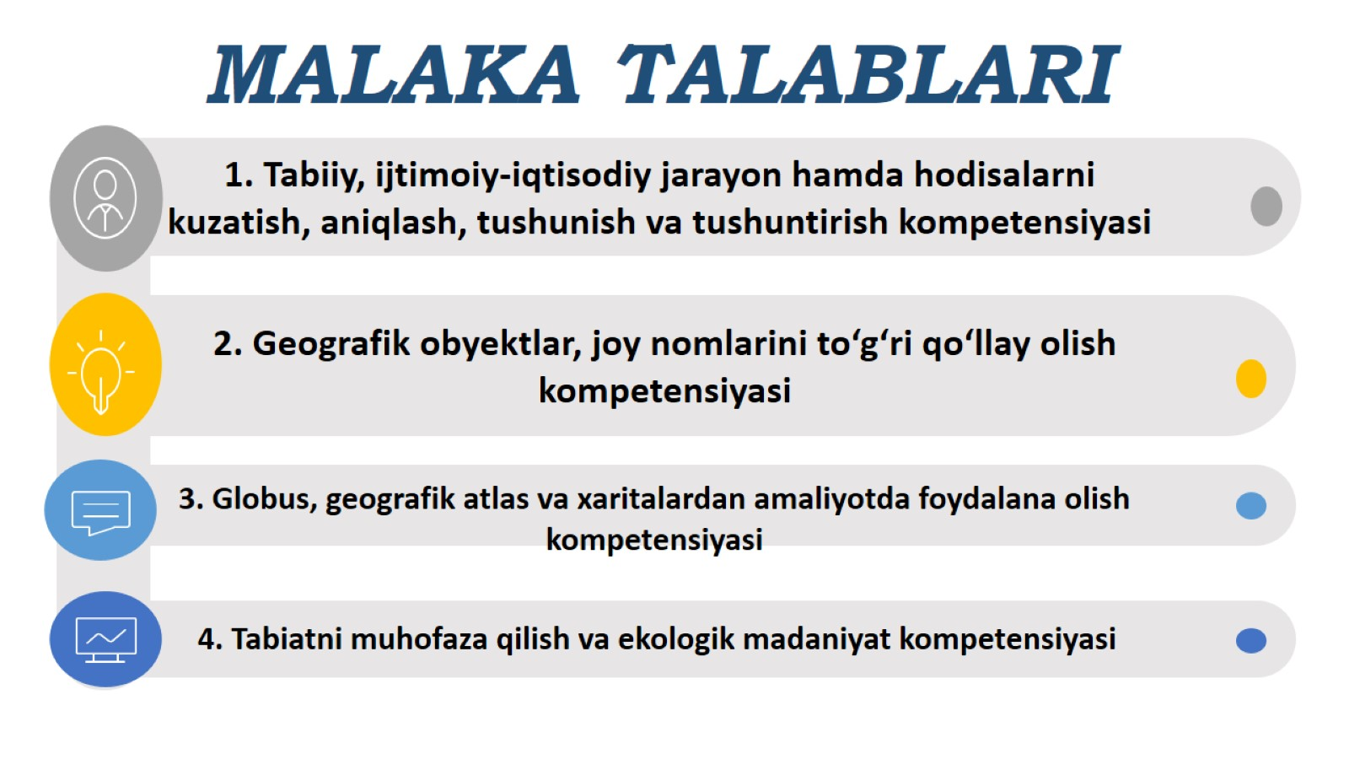
MALAKA TALABLARI

Slide 4

Malaka talablari

Slide 5
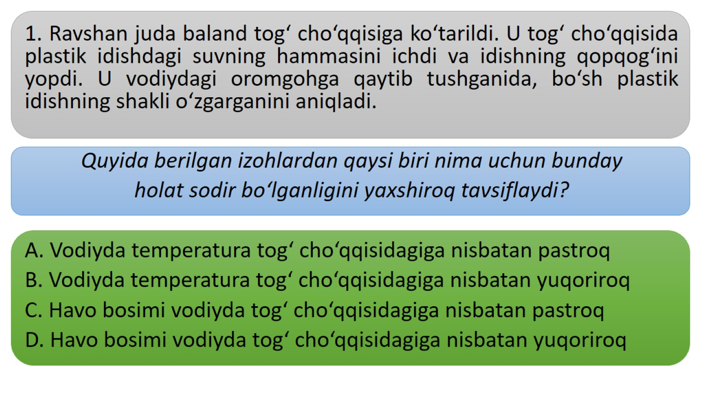

Slide 6
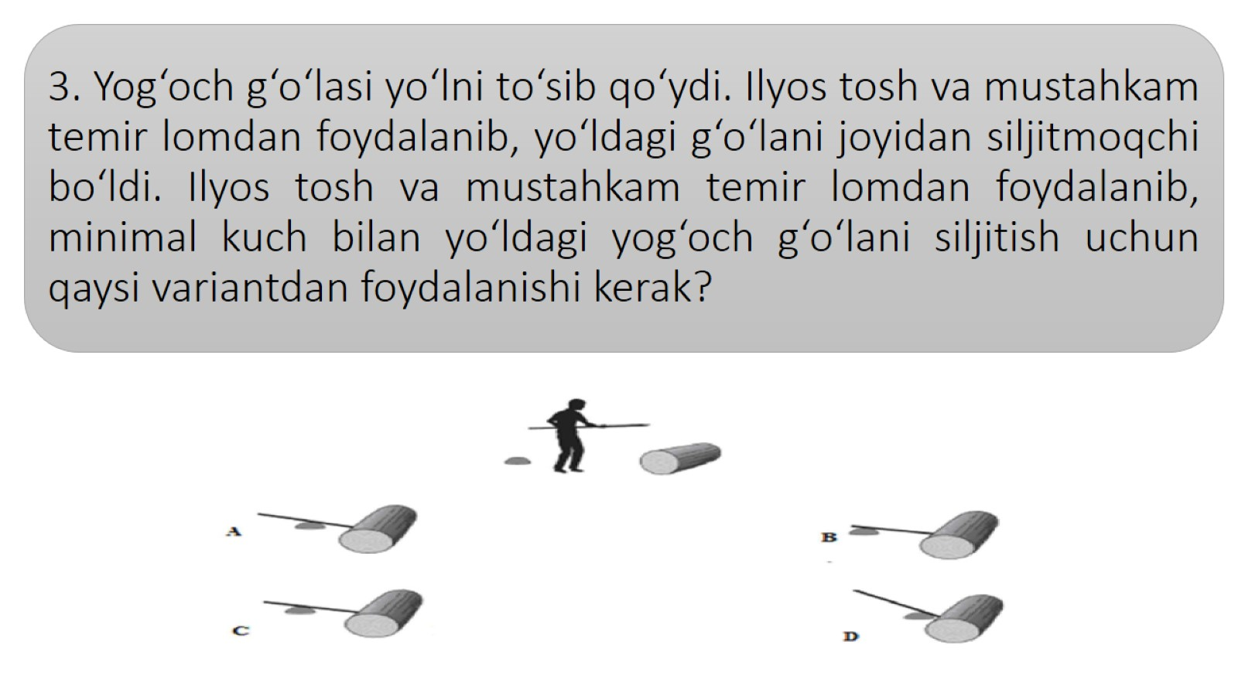
3. Yog‘och g‘o‘lasi yo‘lni to‘sib qo‘ydi. Ilyos tosh va mustahkam temir lomdan foydalanib, yo‘ldagi g‘o‘lani joyidan siljitmoqchi bo‘ldi. Ilyos tosh va mustahkam temir lomdan foydalanib, minimal kuch bilan yo‘ldagi yog‘och g‘o‘lani siljitish uchun qaysi variantdan foydalanishi kerak?

Slide 7
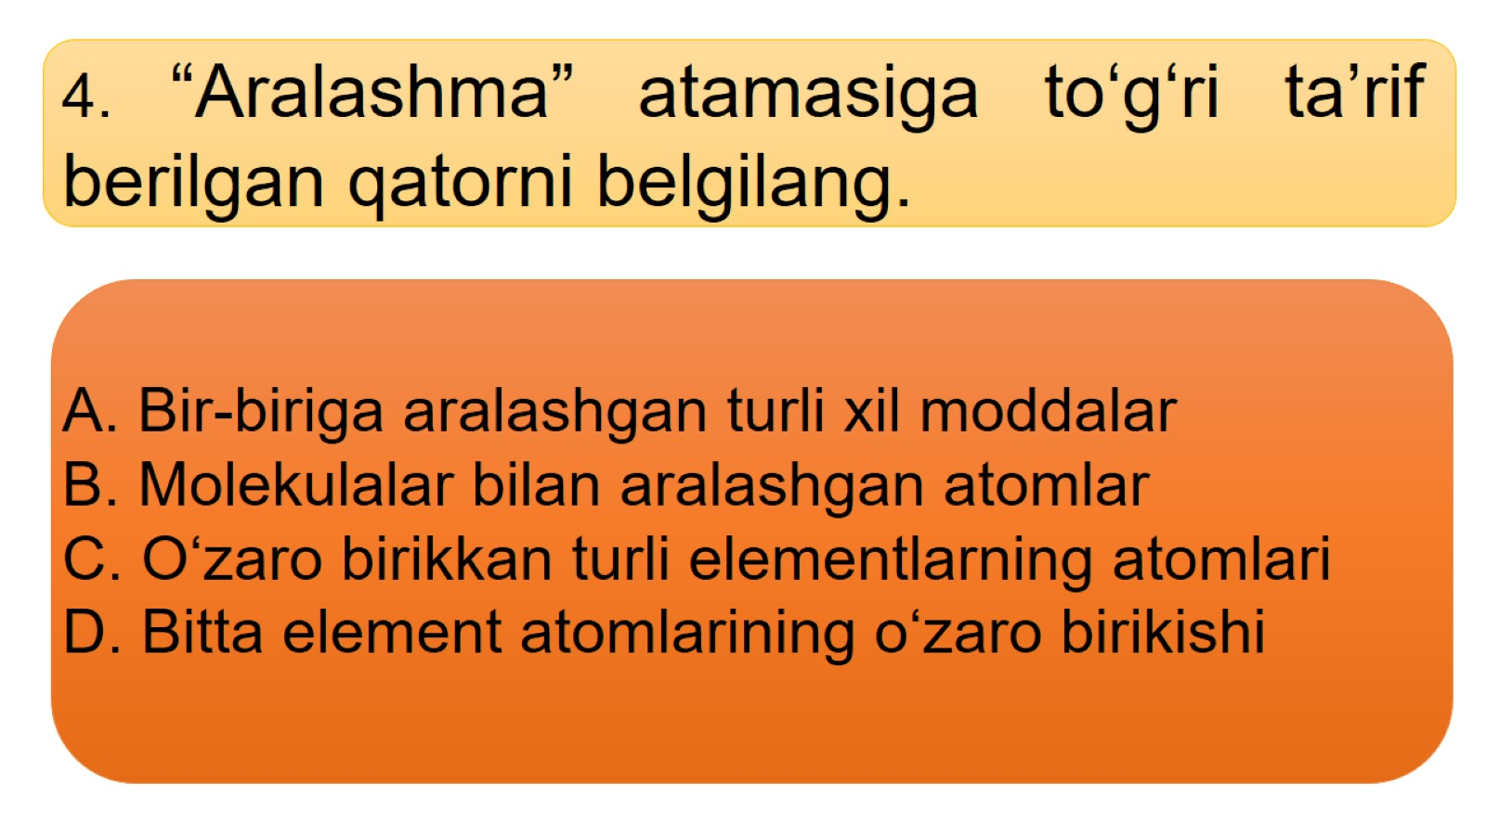

Slide 8
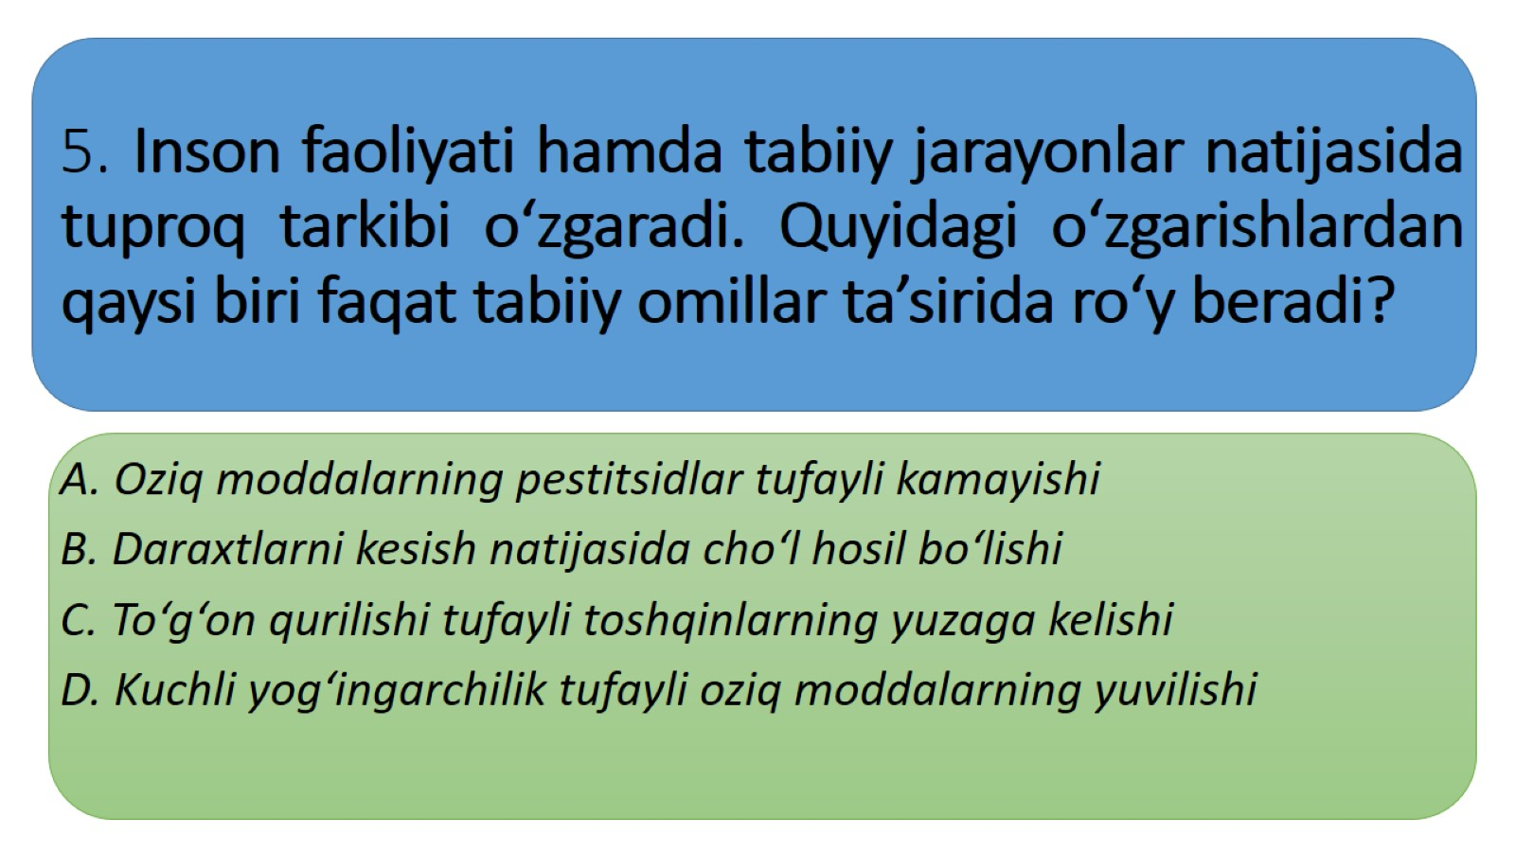
5. Inson faoliyati hamda tabiiy jarayonlar natijasida tuproq tarkibi o‘zgaradi. Quyidagi o‘zgarishlardan qaysi biri faqat tabiiy omillar ta’sirida ro‘y beradi?

Slide 9
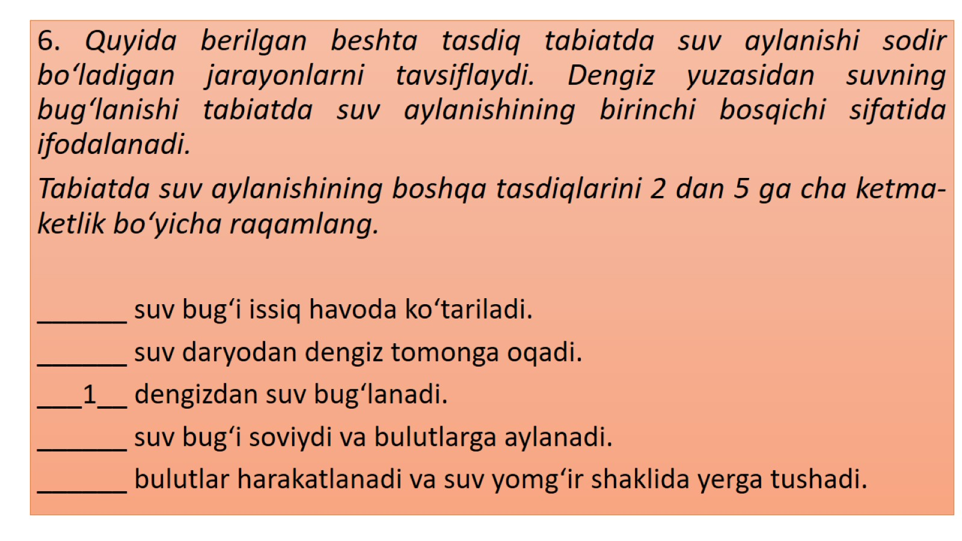

Slide 10
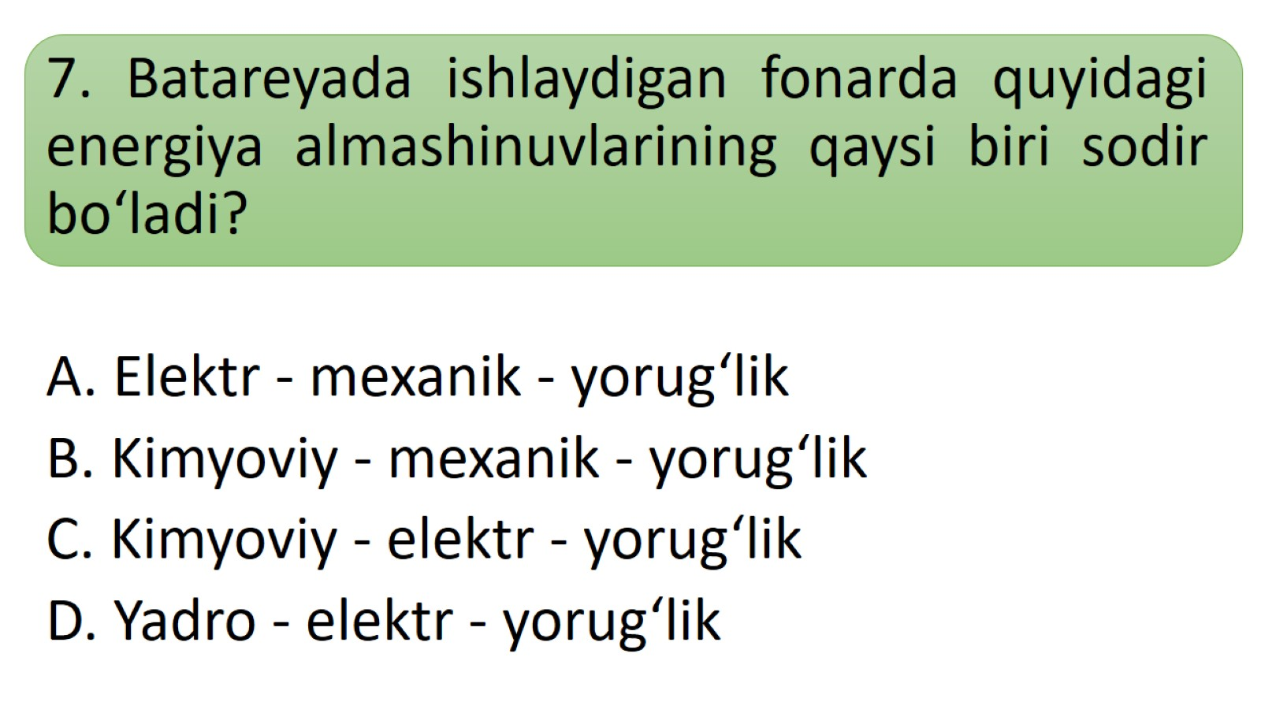

Slide 11

E’TIBORINGIZ UCHUN, RAHMAT!

